Slide 1


ГОСУДАРСТВЕННОЕ БЮДЖЕТНОЕ ОБРАЗОВАТЕЛЬНОЕ УЧРЕЖДЕНИЕ ВЫСШЕГО ОБРАЗОВАНИЯ МОСКОВСКОЙ ОБЛАСТИ «Университет «Дубна» Построение фракталов
Выполнил студент группы 1255
Яшина Дарья Валентиновна

Slide 2
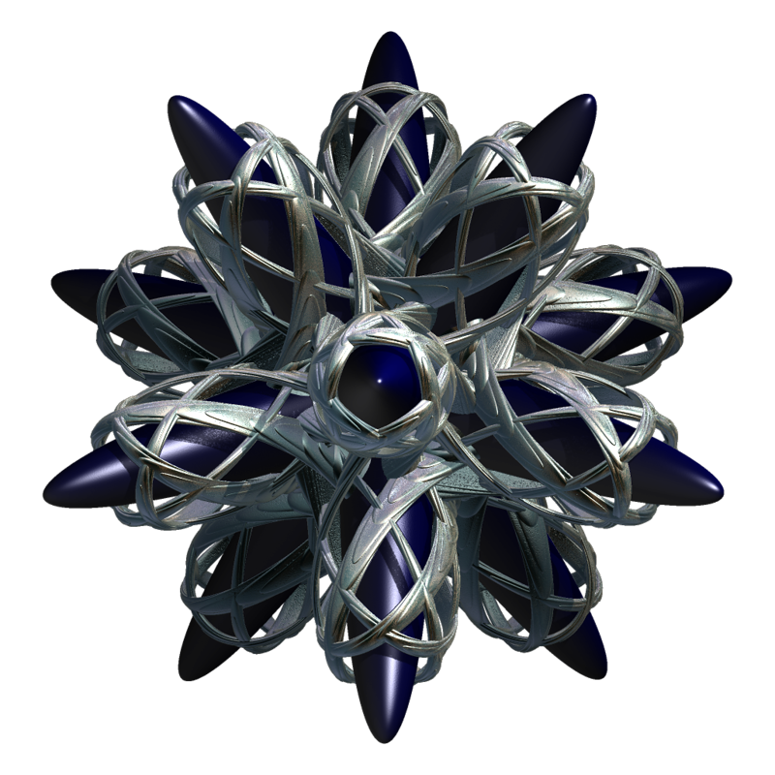
содержание
Введение.
Цели и задачи.
Теоретическая часть.
Интерфейс программы.
Код программы.
Блок схема программ.
Видеодемонстрация работ.
Заключение.

Slide 3
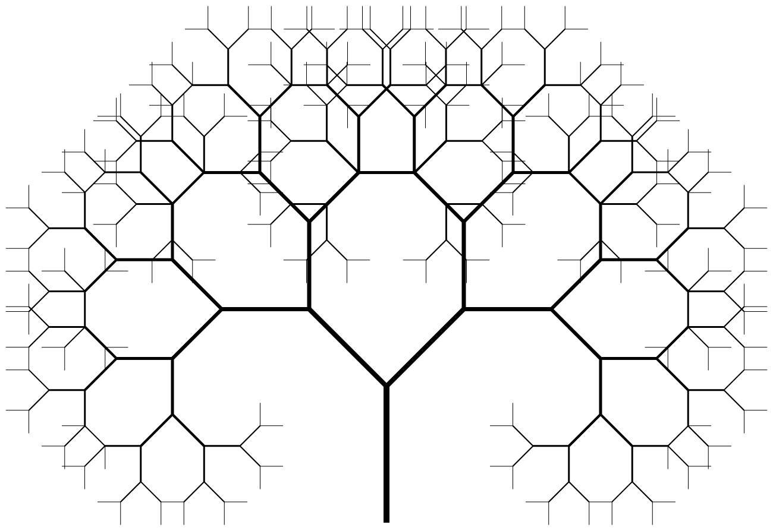
Фракталы вокруг нас повсюду, и в очертаниях гор, и в извилистой линии морского берега. Некоторые из фракталов непрерывно меняются, подобно движущимся облакам или мерцающему пламени, в то время как другие, подобно деревьям или нашим сосудистым системам, сохраняют структуру, приобретенную в процессе эволюции.
содержание

Slide 4

Основной целью является создание приложения, в котором графическим способом обрисовываются 4 вида фракталов разных видов (Папоротник Барнсли, Квазиклевер, Круговой фрактал, Дракон Хартера-Хэйтуэя) ___________________________________________________________________________________________________________________________________ З А Д А Ч И:
Создать раздел для каждого фрактала, в котором будет реализованы окна для ввода данных, изменение цвета пера.
1
Создать кнопку справки для неопытного пользователя.
3
Задать данные автоматически, для возможности сразу от рисовать фрактал, без излишних заполнений форм.
4
2
Добавить к каждому фракталу расширенной теоретической справки, в которой будет прописана история и все способ построения.
содержание

Slide 5
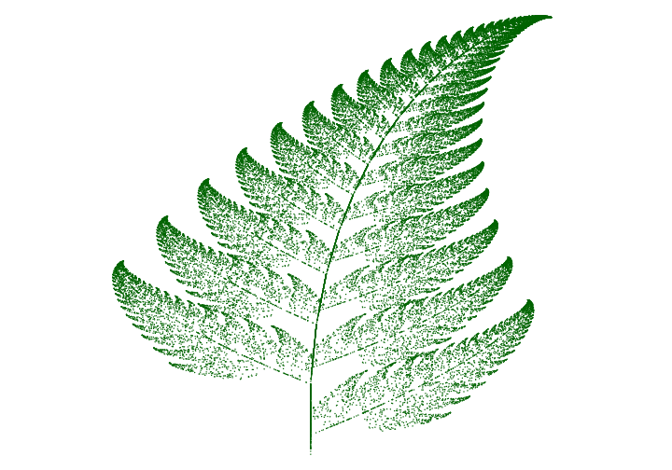
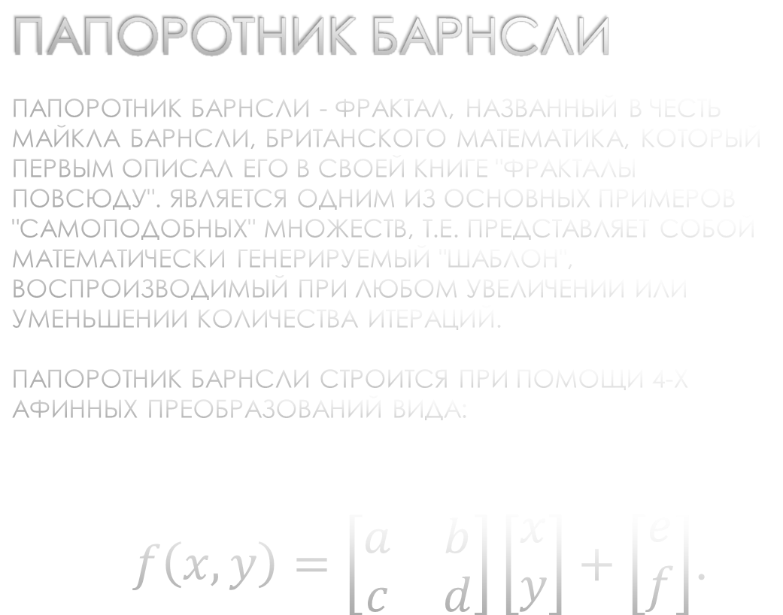
Папоротник БАРНСЛИ Папоротник Барнсли - фрактал, названный в честь Майкла Барнсли, британского математика, который первым описал его в своей книге "Фракталы Повсюду". Является одним из основных примеров "самоподобных" множеств, т.е. представляет собой математически генерируемый "шаблон", воспроизводимый при любом увеличении или уменьшении количества итераций. Папоротник Барнсли строится при помощи 4-х афинных преобразований вида: $f\left(x,y\right)=\left[\begin{matrix}a & b \\ c & d\end{matrix}\right]\left[\begin{aligned}x \\ y\end{aligned}\right]+\left[\begin{aligned}e \\ f\end{aligned}\right]$.
содержание

Slide 6
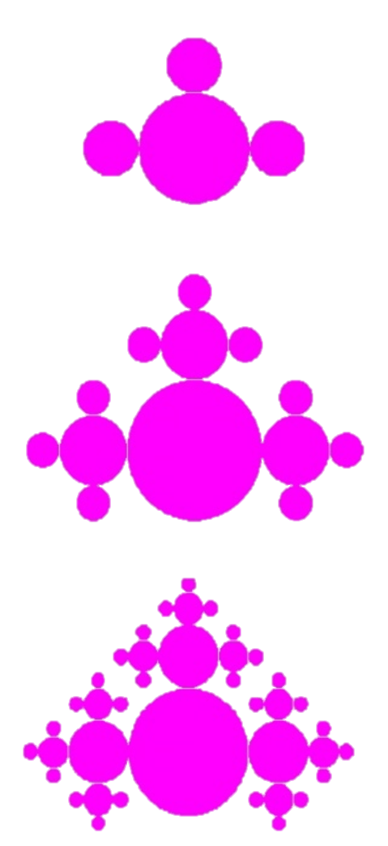
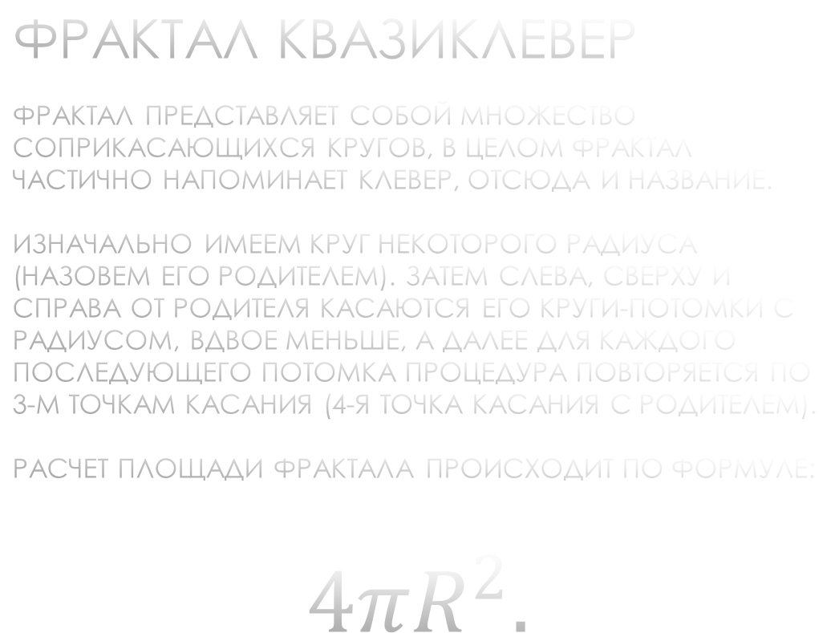
Фрактал Квазиклевер Фрактал представляет собой множество соприкасающихся кругов, в целом фрактал частично напоминает клевер, отсюда и название. Изначально имеем круг некоторого радиуса (назовем его родителем). Затем слева, сверху и справа от родителя касаются его круги-потомки с радиусом, вдвое меньше, а далее для каждого последующего потомка процедура повторяется по 3-м точкам касания (4-я точка касания с родителем). Расчет площади фрактала происходит по формуле: $$4πR^{2}.$$
содержание

Slide 7
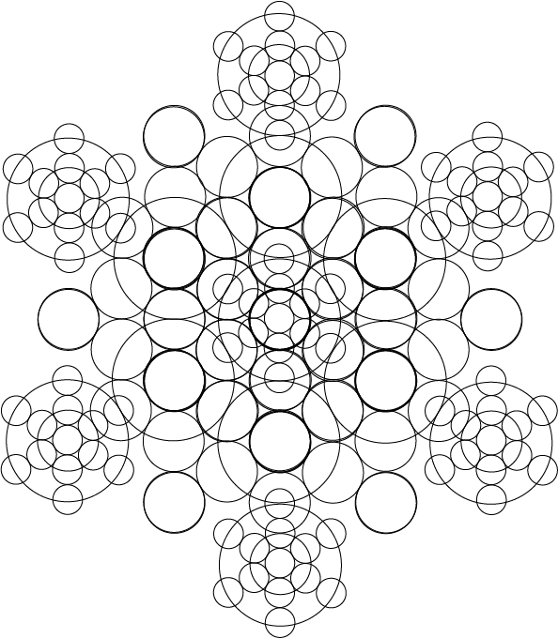
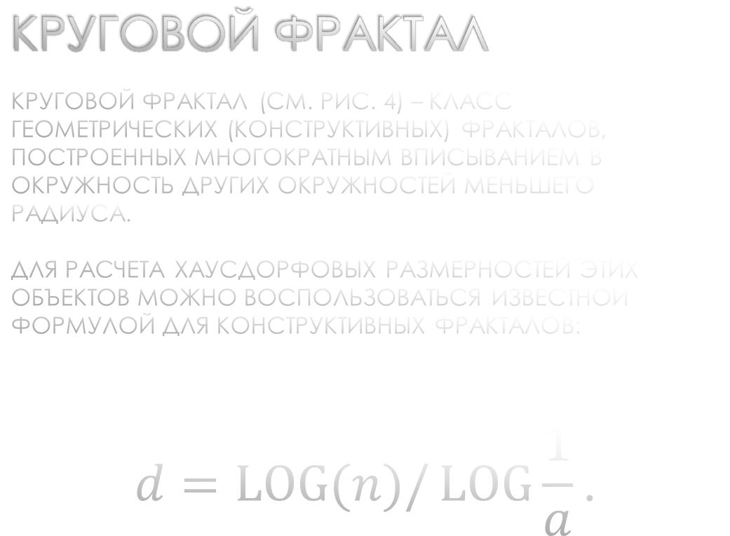
Круговой Фрактал Круговой фрактал (см. рис. 4) – класс геометрических (конструктивных) фракталов, построенных многократным вписыванием в окружность других окружностей меньшего радиуса. Для расчета хаусдорфовых размерностей этих объектов можно воспользоваться известной формулой для конструктивных фракталов: $$d=\log{(n)/\log{\frac{1}{a}}}\text{.}$$
содержание

Slide 8
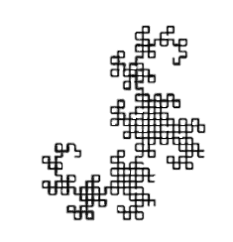
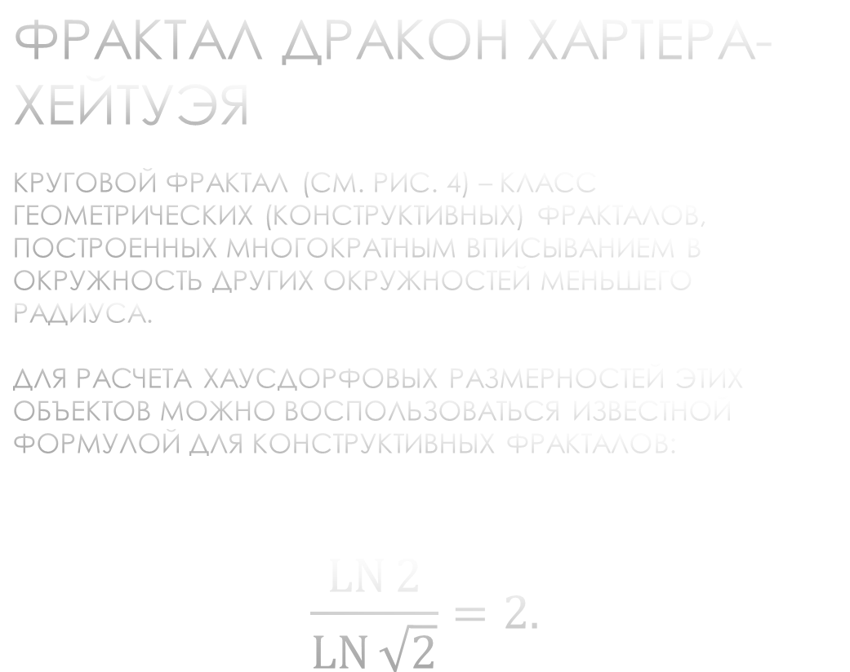
Фрактал Дракон Хартера-Хейтуэя Круговой фрактал (см. рис. 4) – класс геометрических (конструктивных) фракталов, построенных многократным вписыванием в окружность других окружностей меньшего радиуса. Для расчета хаусдорфовых размерностей этих объектов можно воспользоваться известной формулой для конструктивных фракталов: $$\frac{\ln{2}}{\ln{\sqrt{2}}}=2.$$
содержание

Slide 9
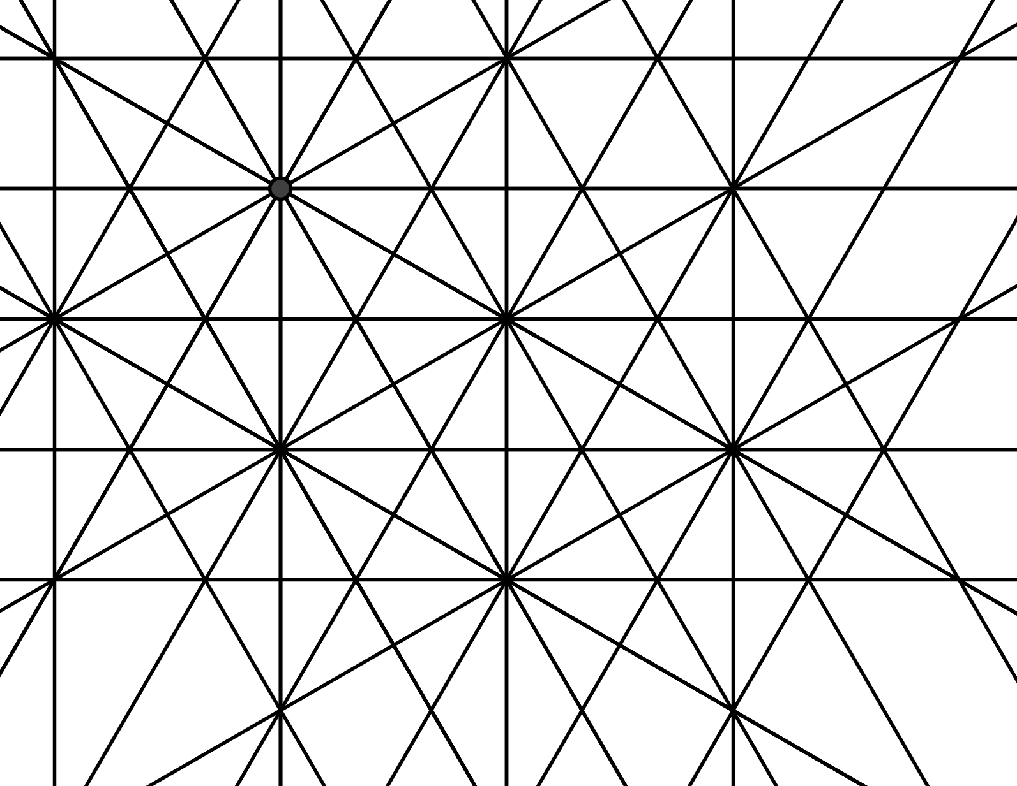
РЕАЛИЗАЦИЯ ПРОГРАММЫ
интерфейс
Теоретическая справка
настройки
содержание

Slide 10
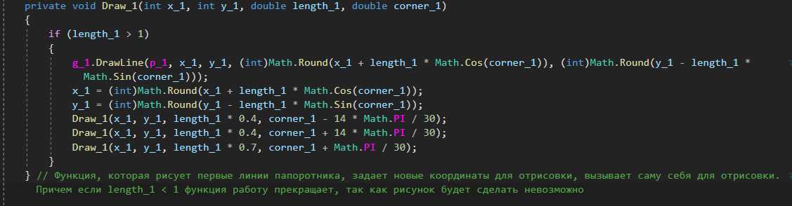
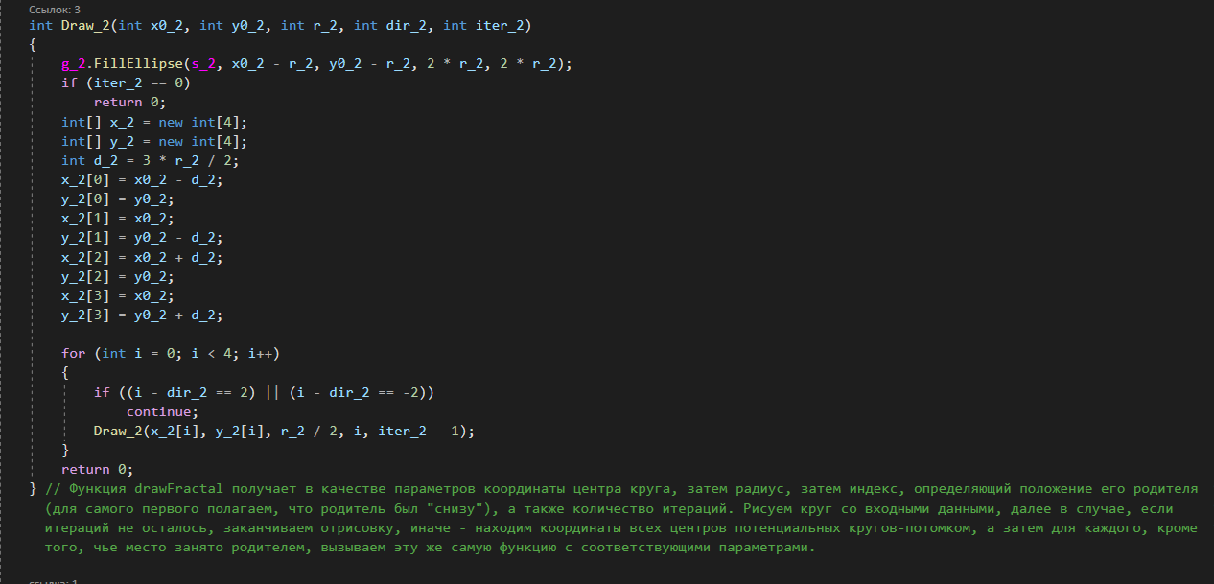
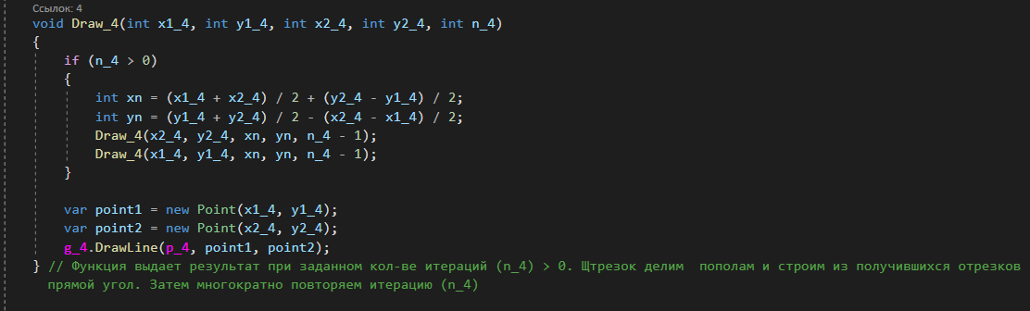

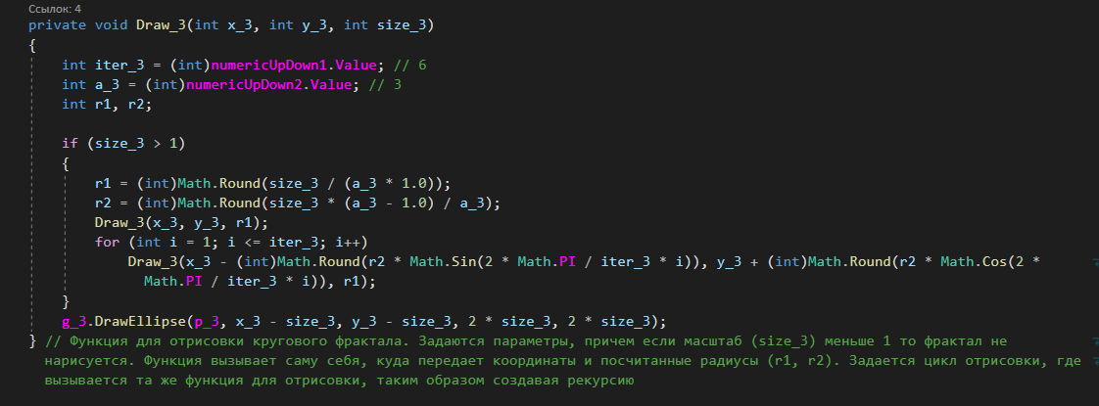
Функция для Кругового фрактала
Функция для Папоротника Барнсли
Функция для Фрактала Дракона
Функция для Квазиклевера
содержание

Slide 11
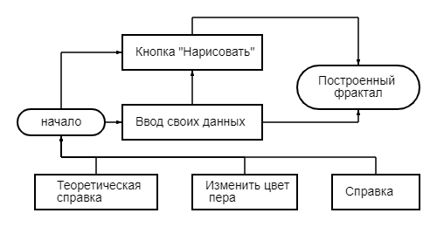

Блок-схема работы программы
содержание

Slide 12
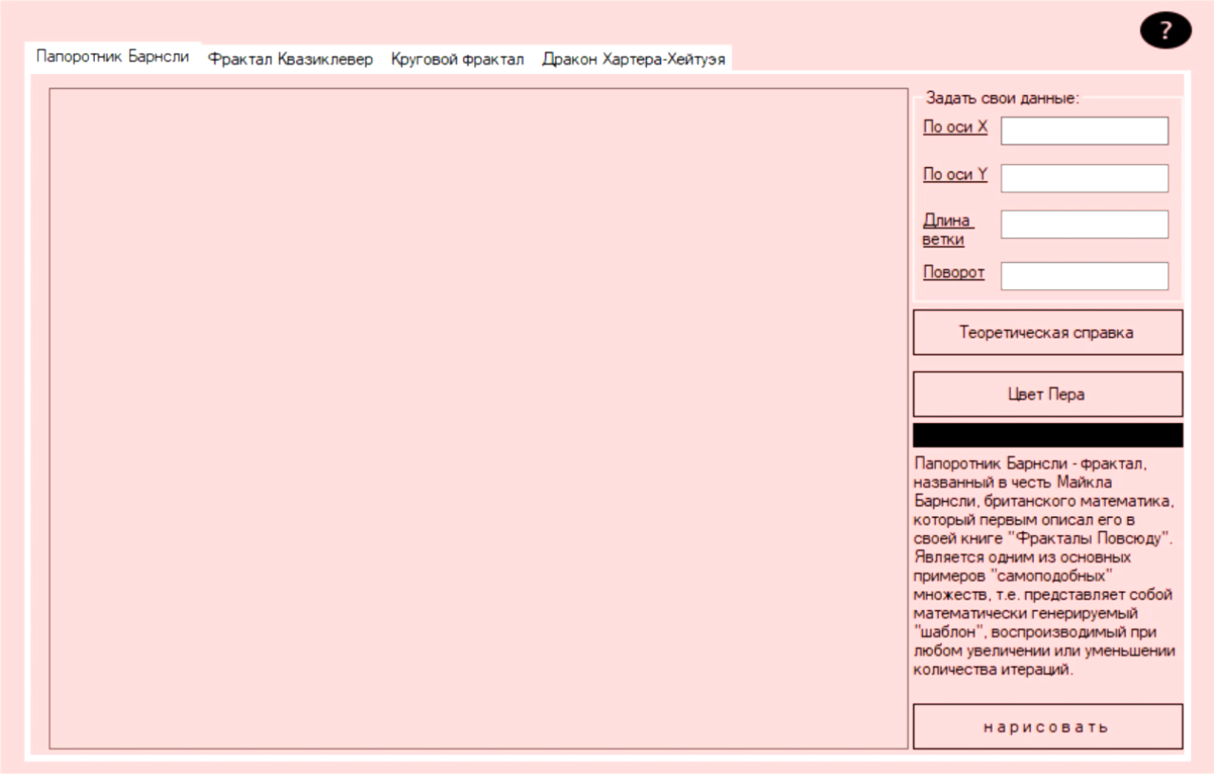
ВИДЕОДЕМОНСТРАЦИЯ РАБОТЫ ПРОГРАММЫ
содержание

Slide 13
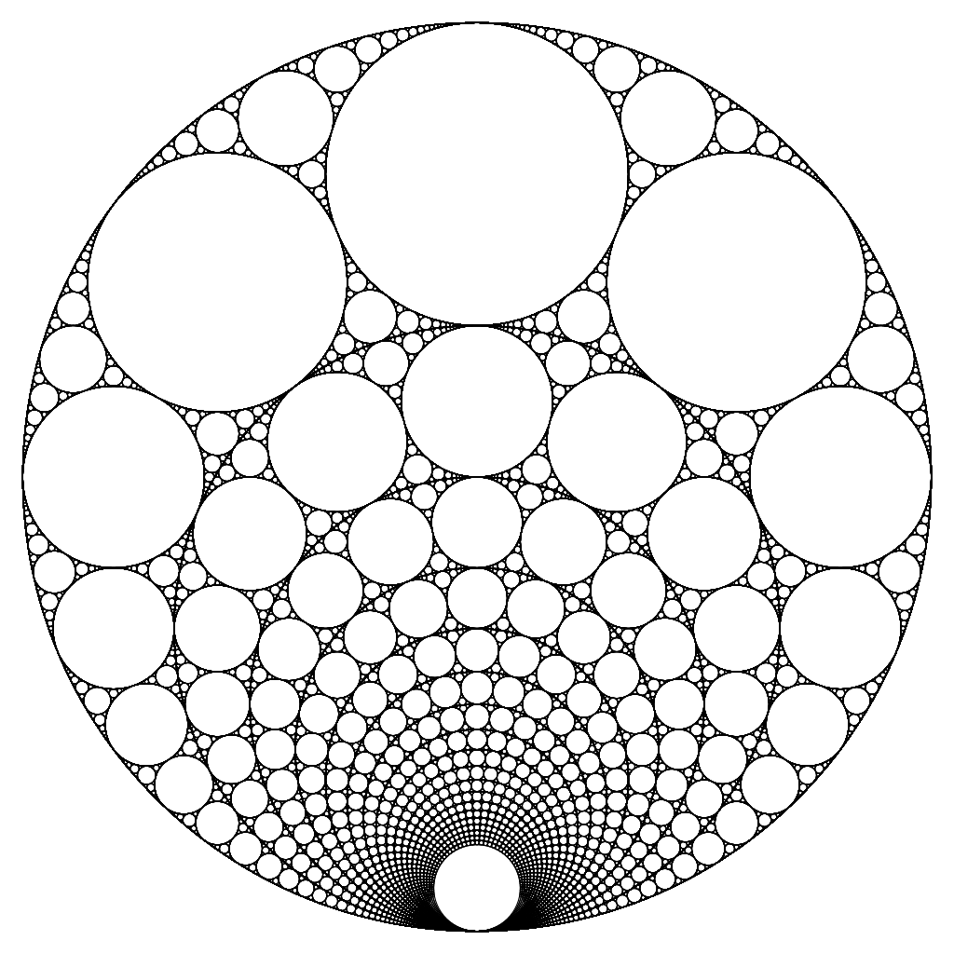
В предоставленной курсовой работе было разработано приложение для построения фракталов на основе языка программирования С# с помощью Windows Forms. Данный проект отвечает всем современным стандартам: имеет окно справки и подсказки в виде ссылок для неопытных пользователей и раздел теоретической справки. Программа помогает пользователю понять, что такое фракталы и наглядно увидеть их самоподобие и алгоритм построения.
содержание

Slide 14
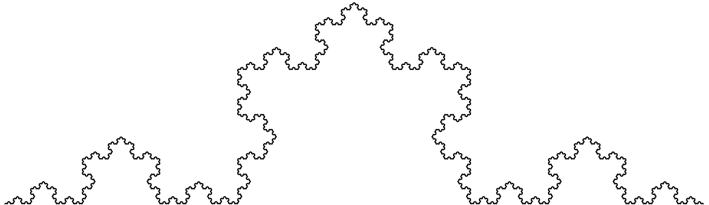
БЛАГОДАРЮ ЗА ВНИМАНИЕ!

